Slide 2
第二单元易错易混专练

Slide 3
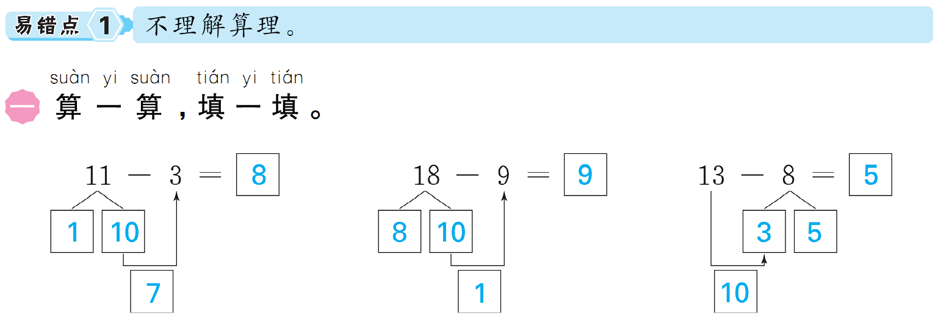

Slide 4
